Slide 1
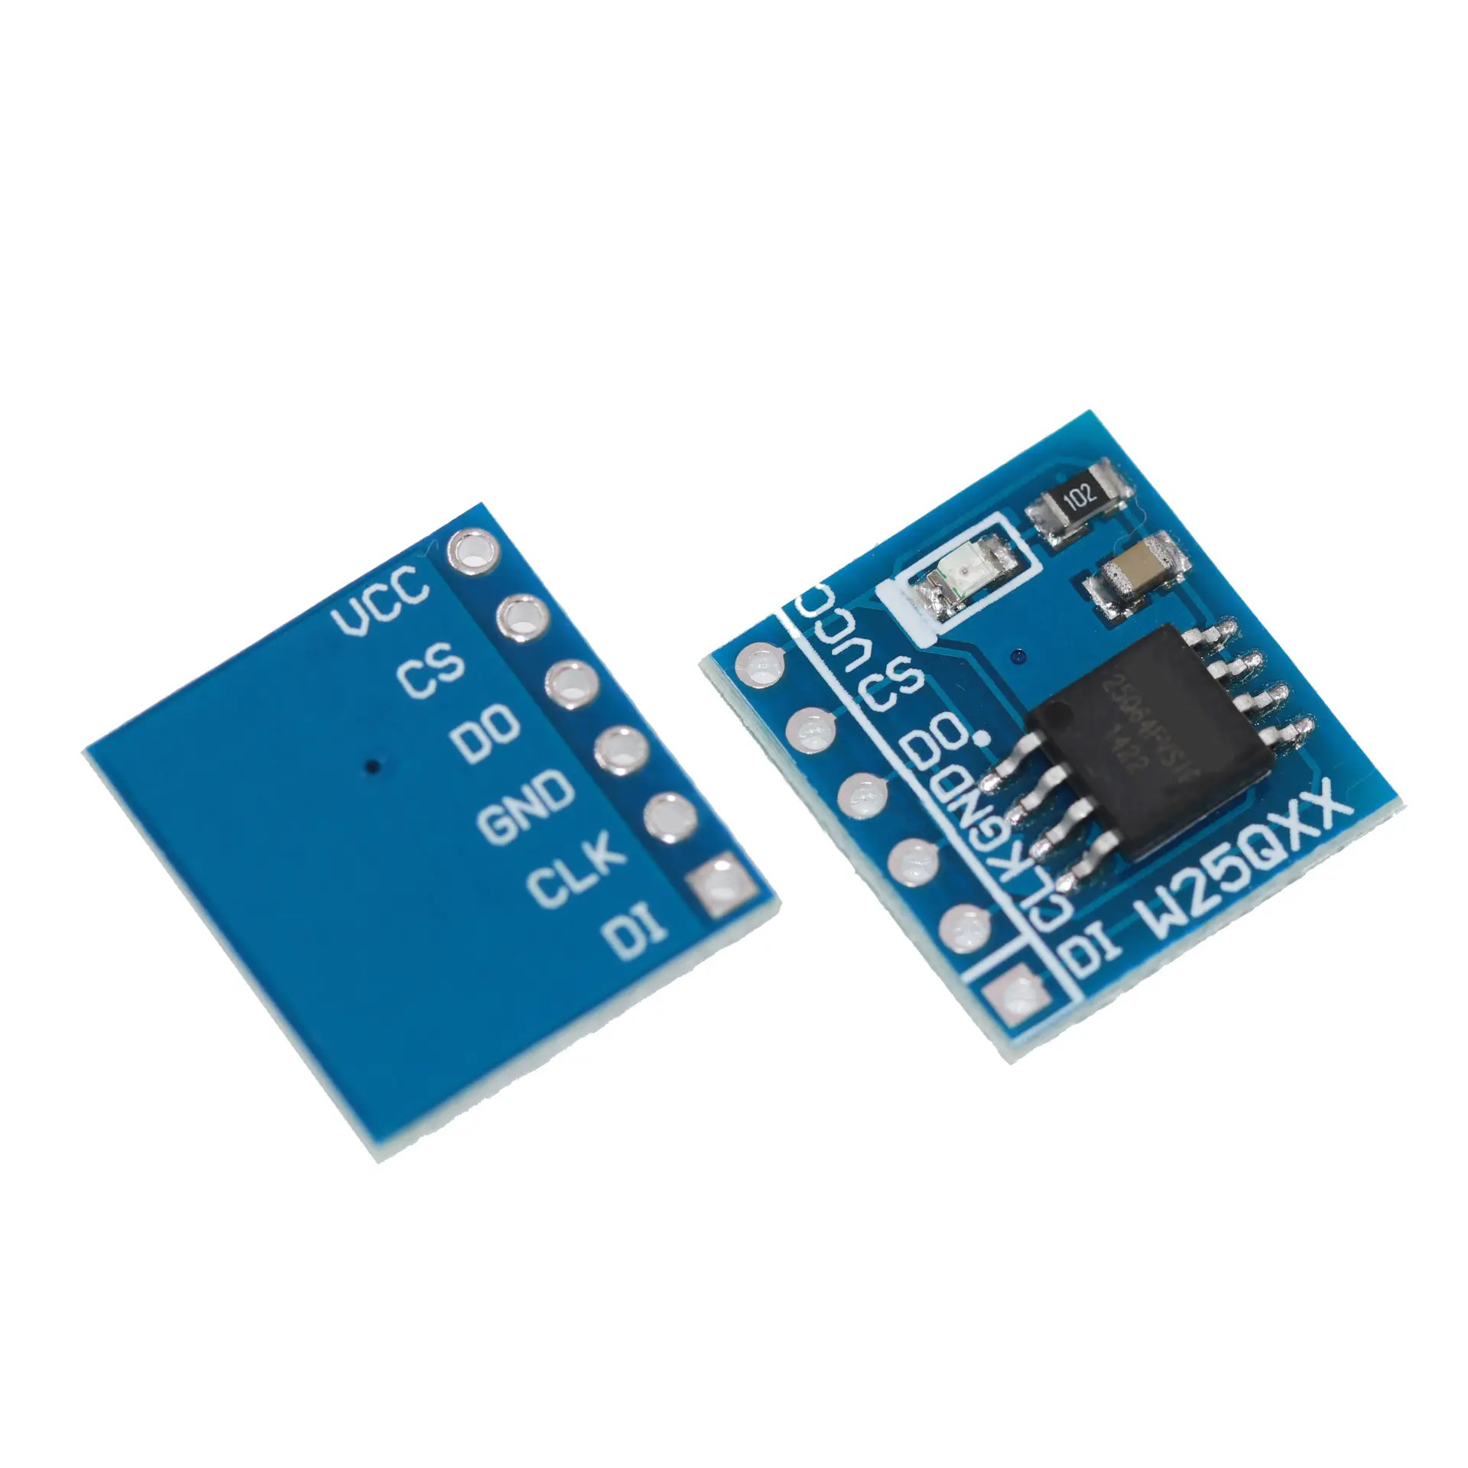
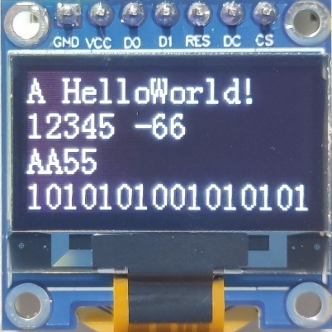
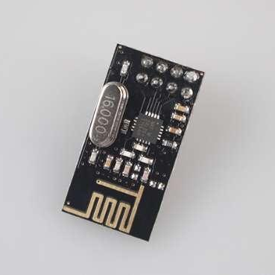
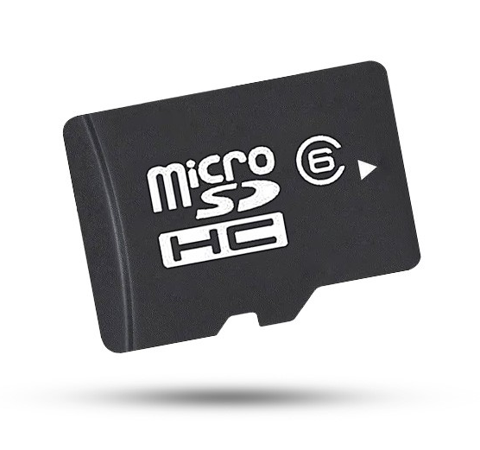
SPI通信
SPI（Serial Peripheral Interface）是由Motorola公司开发的一种通用数据总线
四根通信线：SCK（Serial Clock）、MOSI（Master Output Slave Input）、MISO（Master Input Slave Output）、SS（Slave Select）
同步，全双工
支持总线挂载多设备（一主多从）

Slide 2
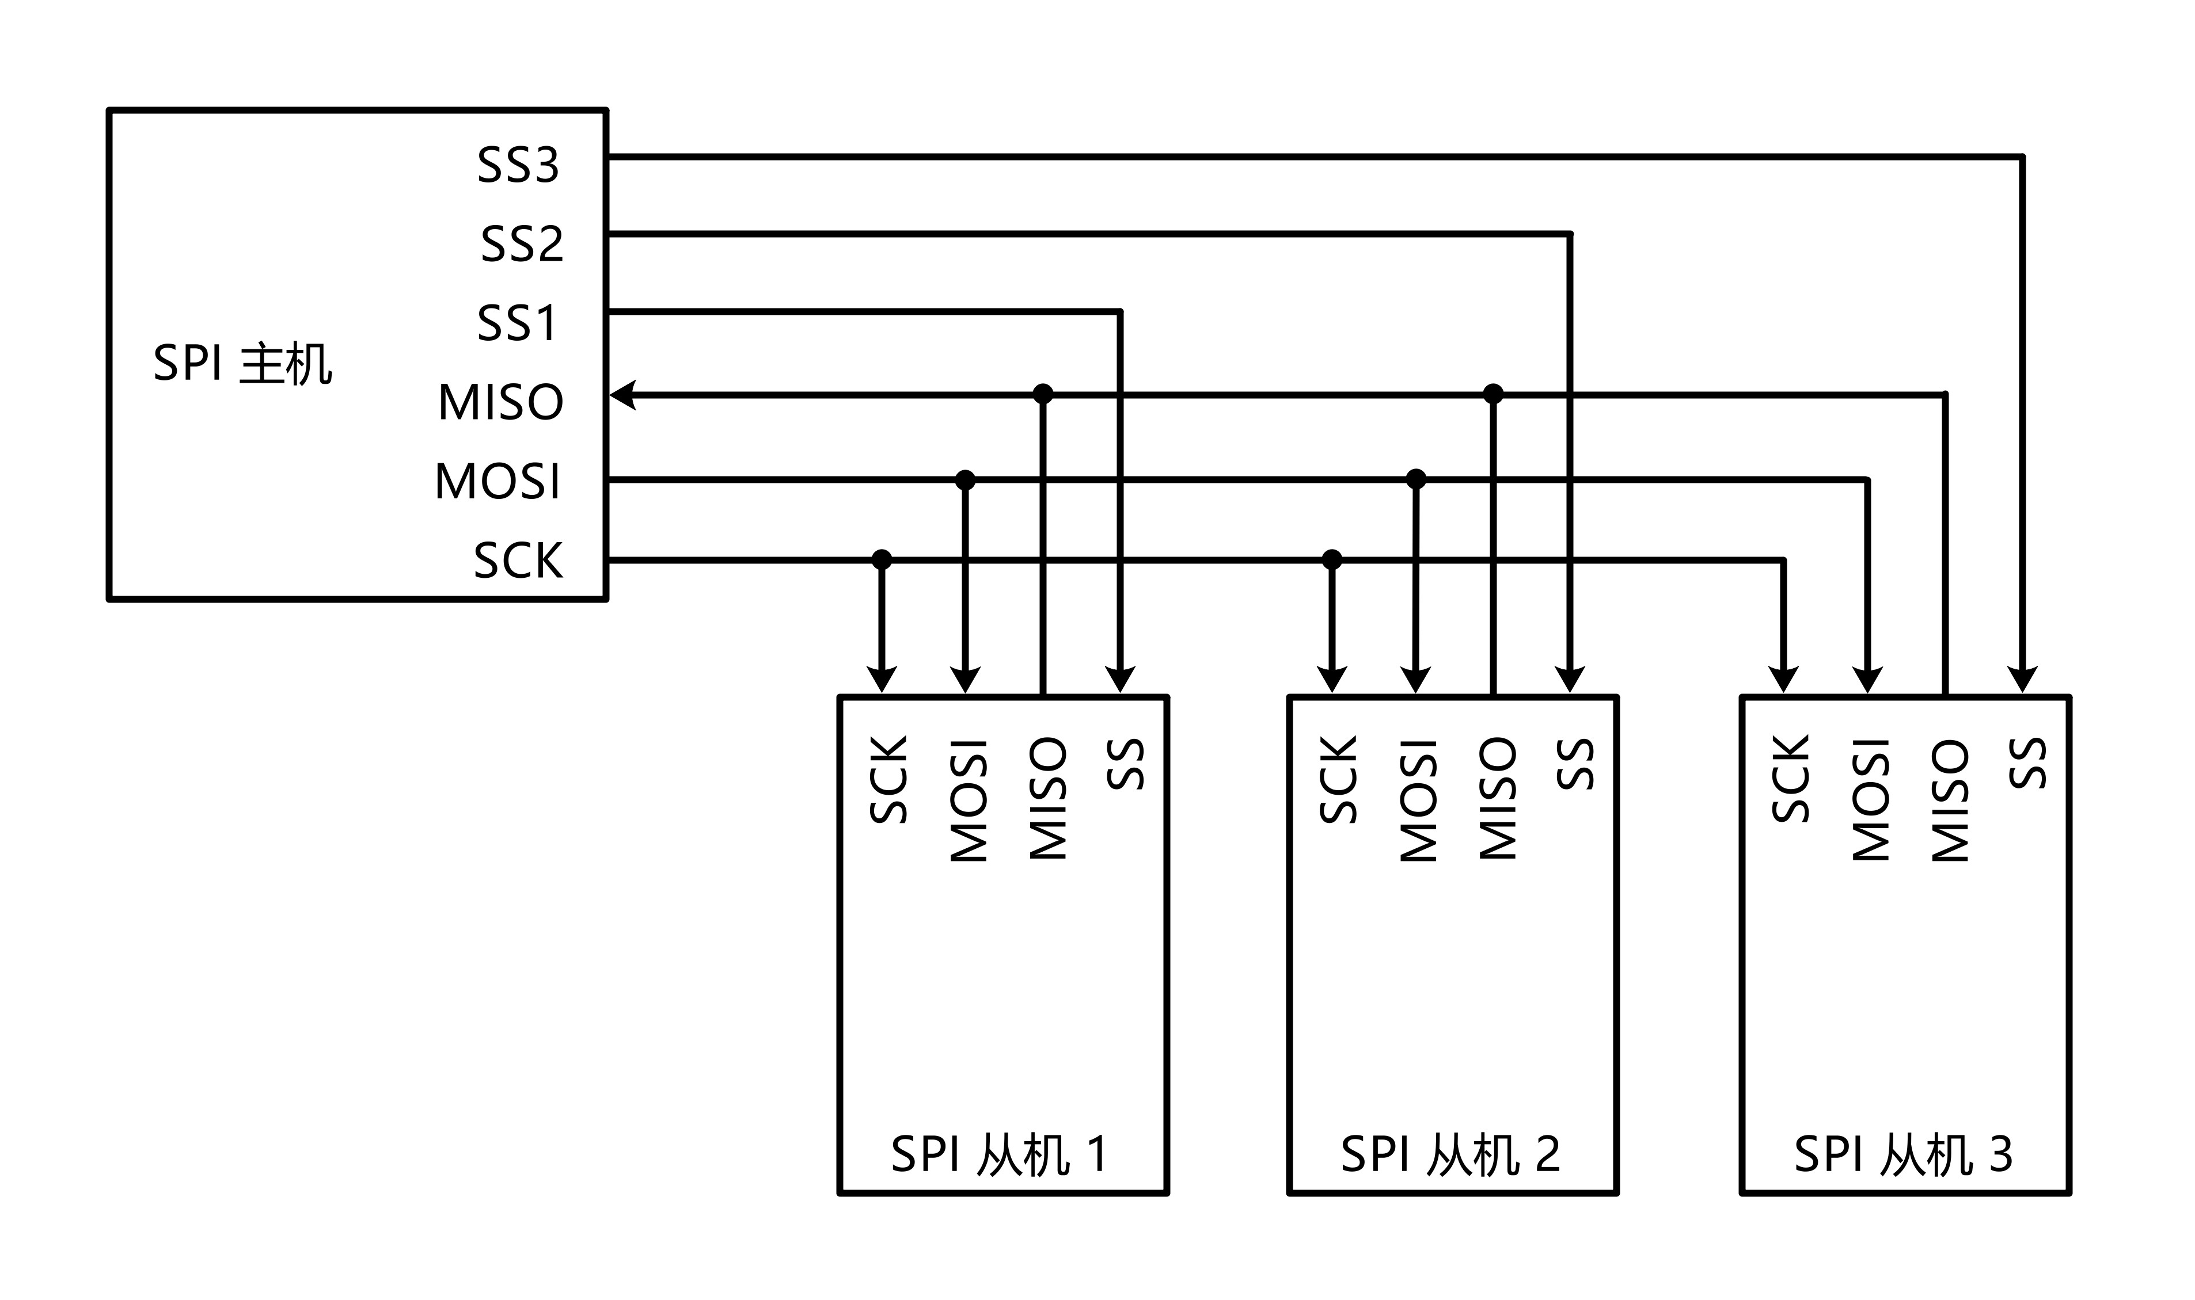
硬件电路
所有SPI设备的SCK、MOSI、MISO分别连在一起
主机另外引出多条SS控制线，分别接到各从机的SS引脚
输出引脚配置为推挽输出，输入引脚配置为浮空或上拉输入

Slide 3
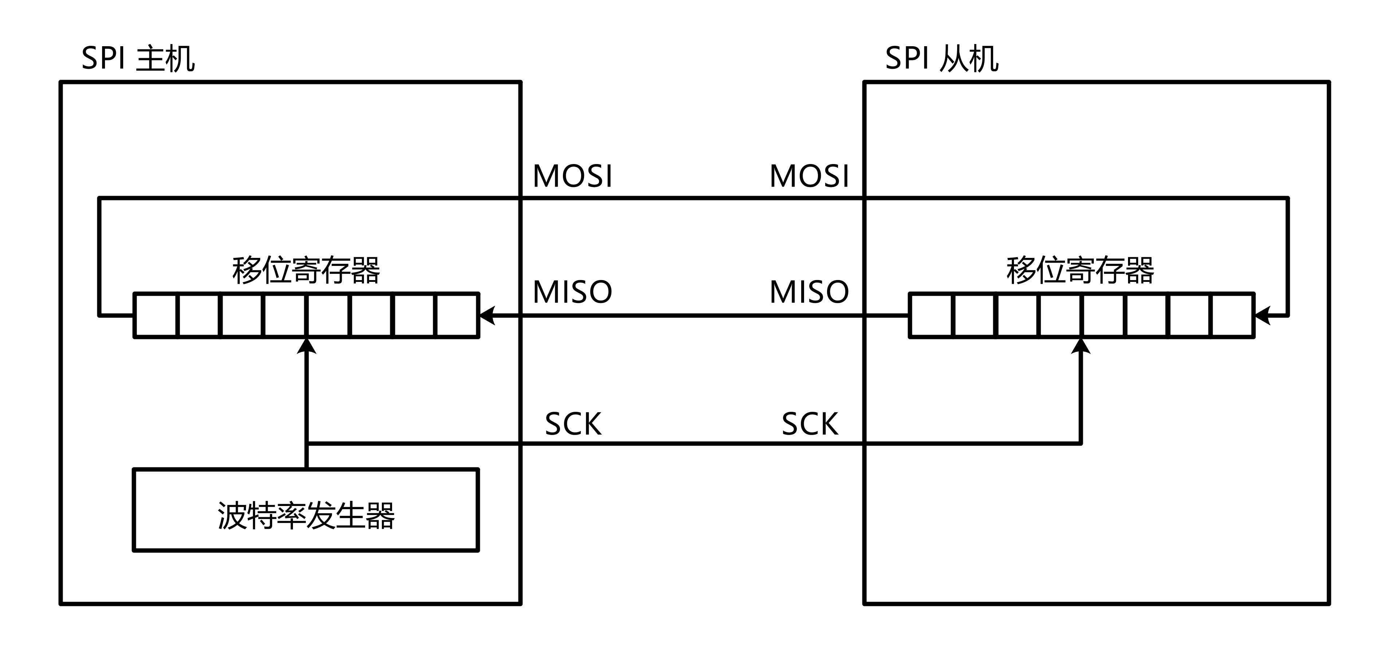




移位示意图

Slide 4
SPI时序基本单元
起始条件：SS从高电平切换到低电平
终止条件：SS从低电平切换到高电平
SS
SS

Slide 5
SPI时序基本单元
交换一个字节（模式0）
CPOL=0：空闲状态时，SCK为低电平
CPHA=0：SCK第一个边沿移入数据，第二个边沿移出数据
SS
……
SCK
……
MOSI
B7
B6
……
B0
MISO
B7
B6
……
B0

Slide 6
SPI时序基本单元
交换一个字节（模式1）
CPOL=0：空闲状态时，SCK为低电平
CPHA=1：SCK第一个边沿移出数据，第二个边沿移入数据
SS
……
SCK
……
MOSI
B7
B6
……
B0
MISO
B7
B6
……
B0

Slide 7
SPI时序基本单元
交换一个字节（模式2）
CPOL=1：空闲状态时，SCK为高电平
CPHA=0：SCK第一个边沿移入数据，第二个边沿移出数据
SS
……
SCK
……
MOSI
B7
B6
……
B0
MISO
B7
B6
……
B0

Slide 8
SPI时序基本单元
交换一个字节（模式3）
CPOL=1：空闲状态时，SCK为高电平
CPHA=1：SCK第一个边沿移出数据，第二个边沿移入数据
SS
……
SCK
……
MOSI
B7
B6
……
B0
MISO
B7
B6
……
B0

Slide 9
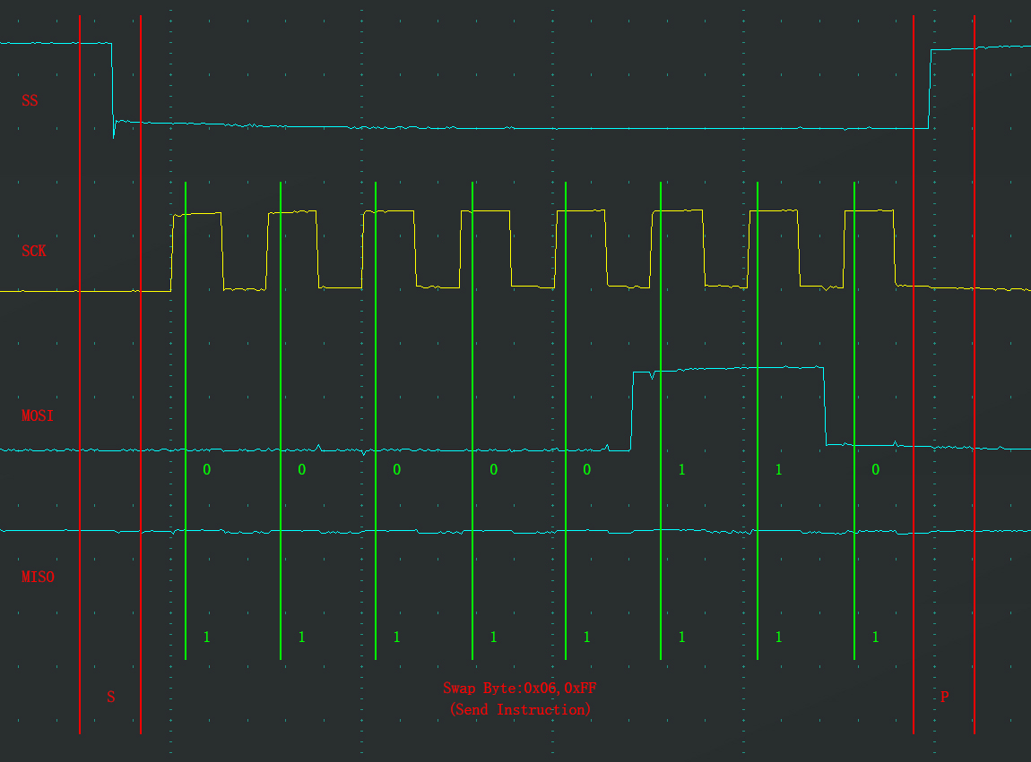
SPI时序
发送指令
向SS指定的设备，发送指令（0x06）

Slide 10
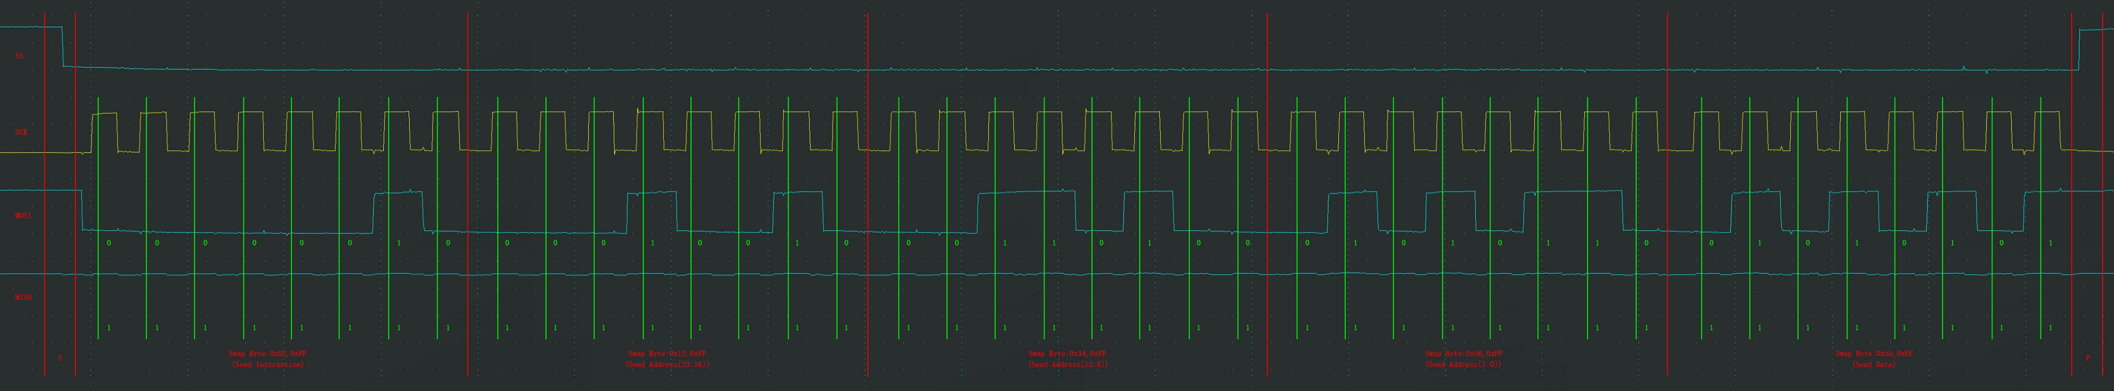
SPI时序
指定地址写
向SS指定的设备，发送写指令（0x02），
随后在指定地址（Address[23:0]）下，写入指定数据（Data）

Slide 11
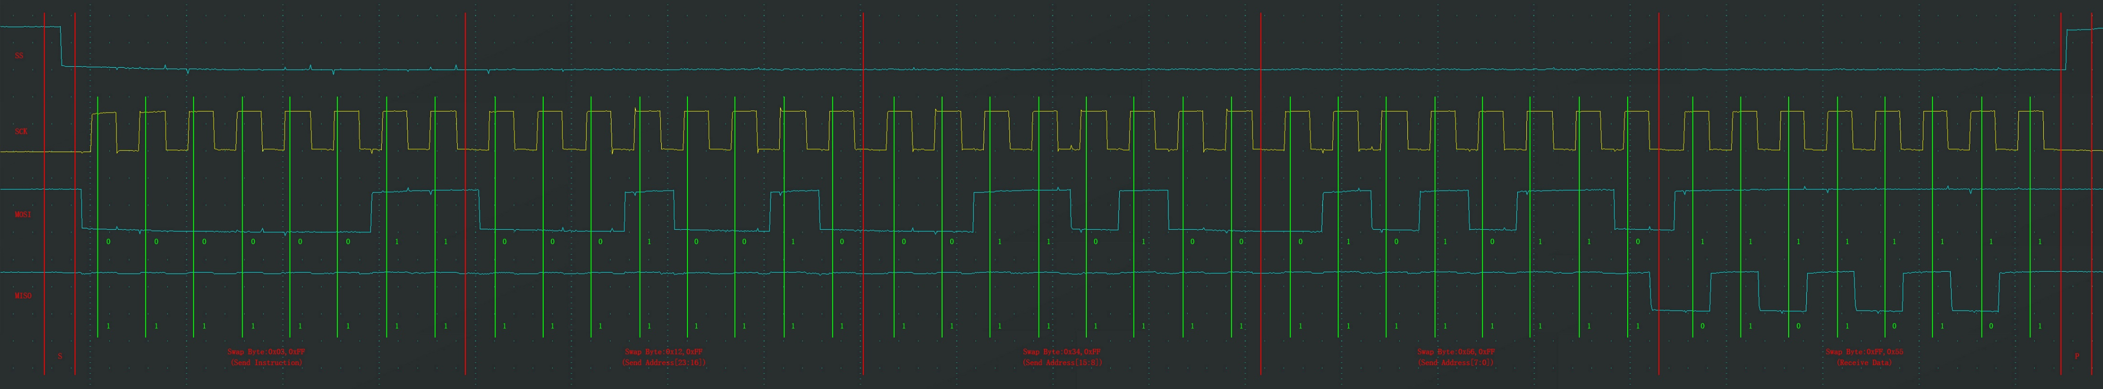
SPI时序
指定地址读
向SS指定的设备，发送读指令（0x03），
随后在指定地址（Address[23:0]）下，读取从机数据（Data）

Slide 12
W25Q64简介
W25Qxx系列是一种低成本、小型化、使用简单的非易失性存储器，常应用于数据存储、字库存储、固件程序存储等场景
存储介质：Nor Flash（闪存）
时钟频率：80MHz / 160MHz (Dual SPI) / 320MHz (Quad SPI)
存储容量（24位地址）：
W25Q40： 4Mbit / 512KByte
W25Q80： 8Mbit / 1MByte
W25Q16： 16Mbit / 2MByte
W25Q32： 32Mbit / 4MByte
W25Q64： 64Mbit / 8MByte
W25Q128： 128Mbit / 16MByte
W25Q256： 256Mbit / 32MByte

Slide 13
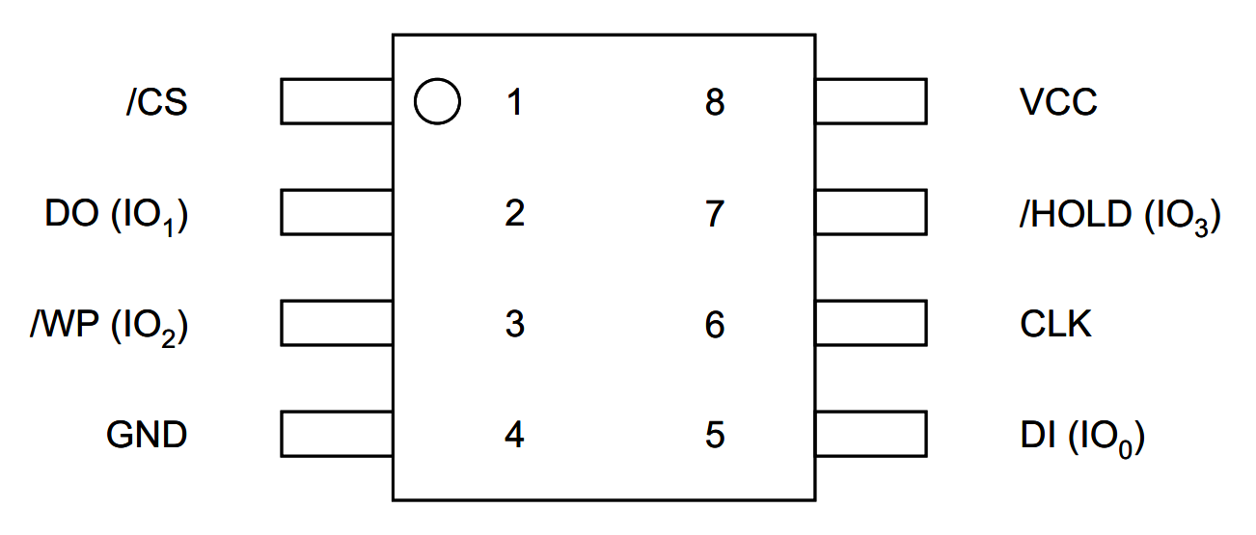
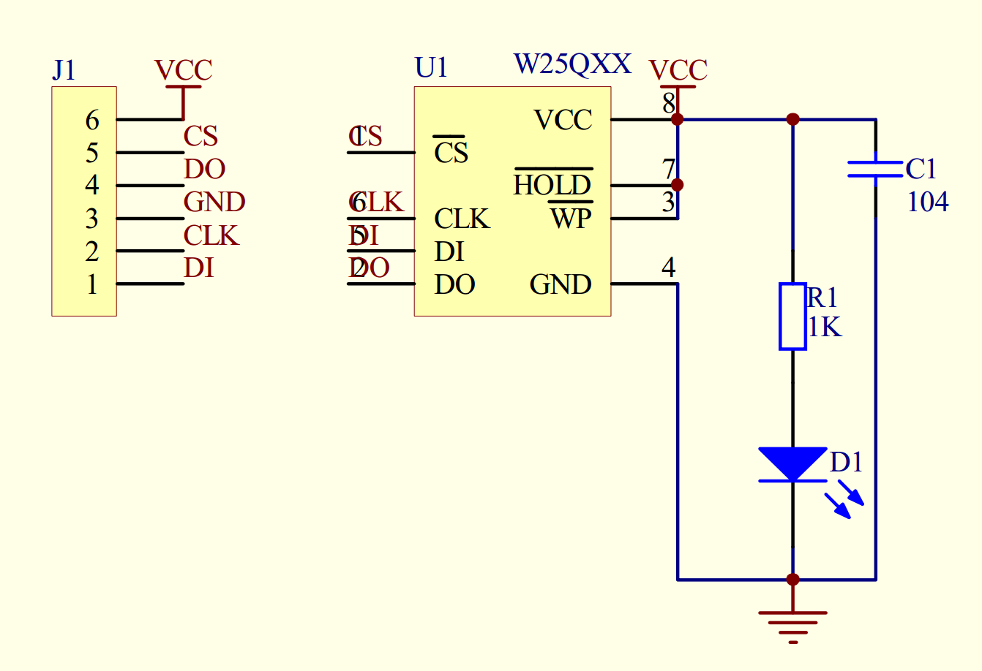
硬件电路
引脚 | 功能
VCC、GND | 电源（2.7~3.6V）
CS（SS） | SPI片选
CLK（SCK） | SPI时钟
DI（MOSI） | SPI主机输出从机输入
DO（MISO） | SPI主机输入从机输出
WP | 写保护
HOLD | 数据保持

Slide 14
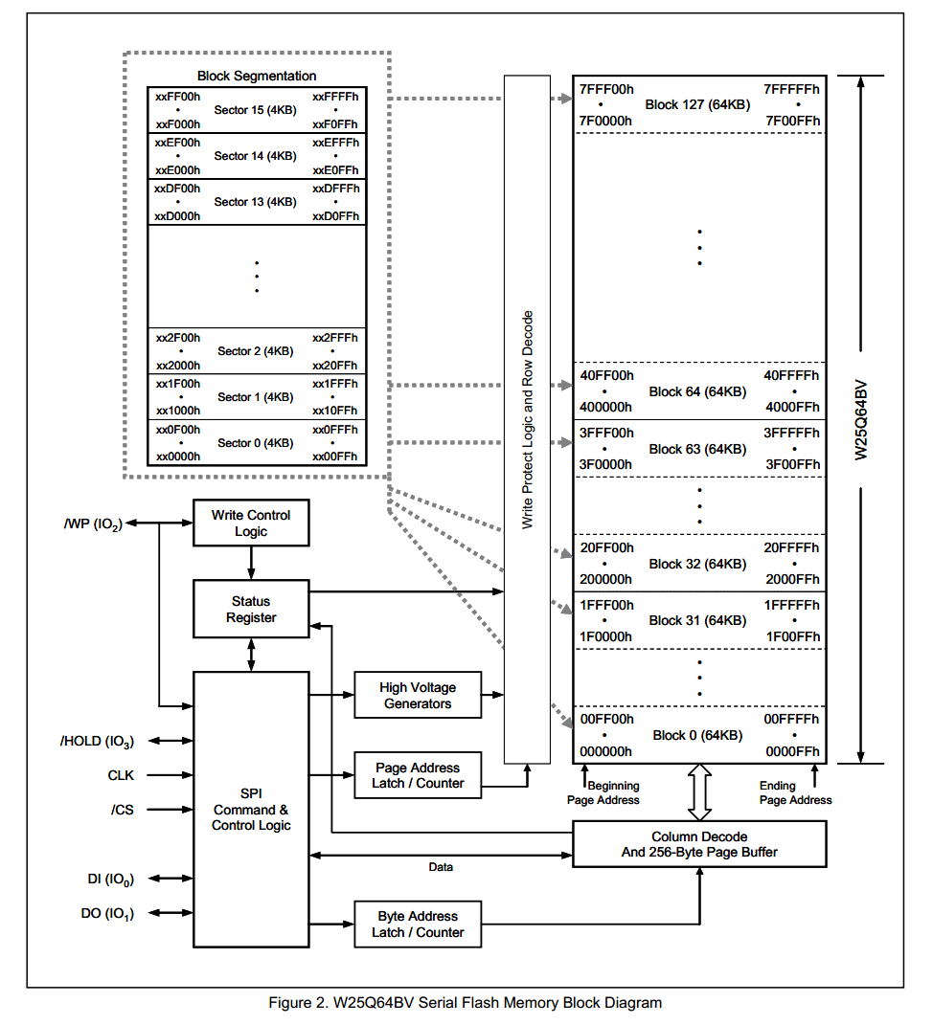
W25Q64框图

Slide 15
Flash操作注意事项
写入操作时：
  写入操作前，必须先进行写使能
  每个数据位只能由1改写为0，不能由0改写为1
  写入数据前必须先擦除，擦除后，所有数据位变为1
  擦除必须按最小擦除单元进行
  连续写入多字节时，最多写入一页的数据，超过页尾位置的数据，会回到页首覆盖写入
  写入操作结束后，芯片进入忙状态，不响应新的读写操作
读取操作时：
  直接调用读取时序，无需使能，无需额外操作，没有页的限制，读取操作结束后不会进入忙状态，但不能在忙状态时读取

Slide 16
SPI外设简介
STM32内部集成了硬件SPI收发电路，可以由硬件自动执行时钟生成、数据收发等功能，减轻CPU的负担
可配置8位/16位数据帧、高位先行/低位先行
时钟频率： f_{PCLK} / (2, 4, 8, 16, 32, 64, 128, 256)
支持多主机模型、主或从操作
可精简为半双工/单工通信
支持DMA
兼容I2S协议
STM32F103C8T6 硬件SPI资源：SPI1、SPI2

Slide 17
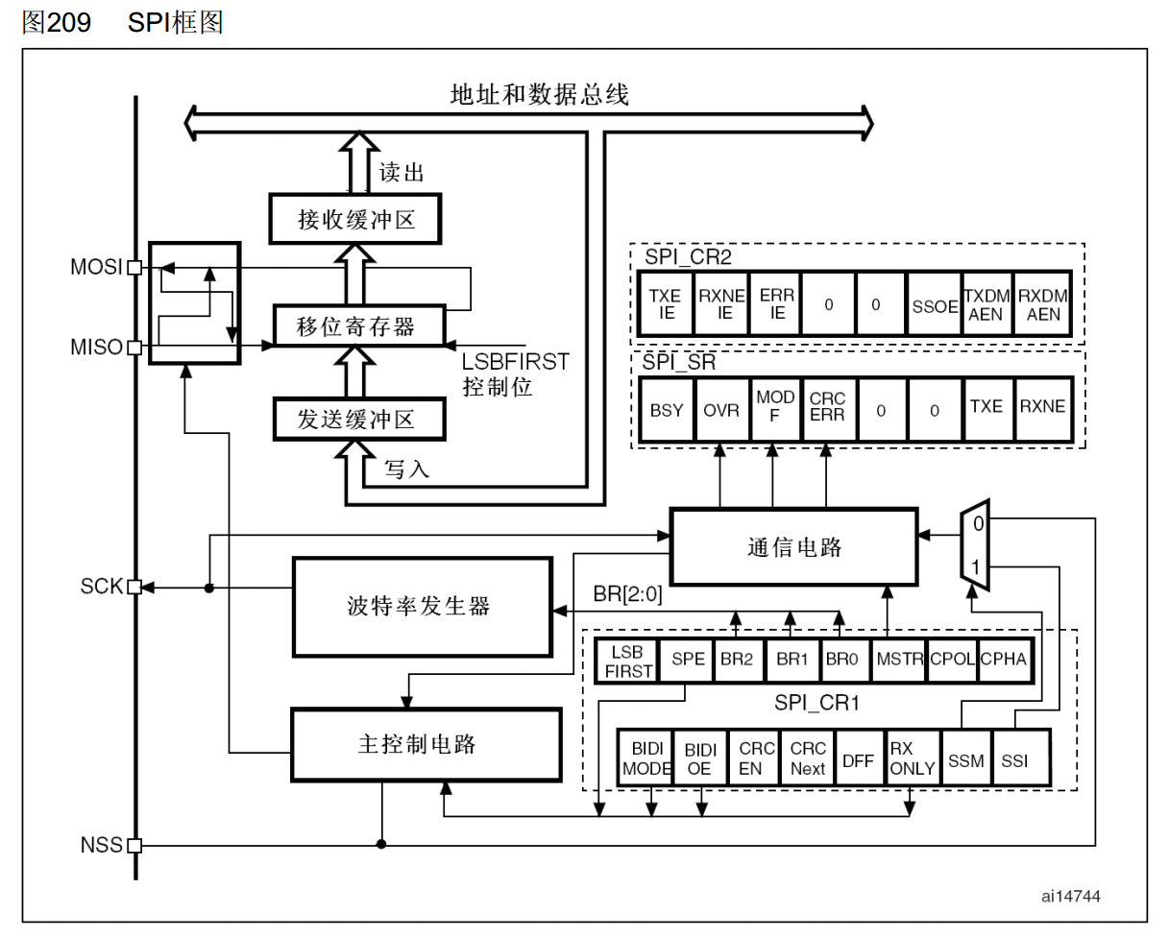
SPI框图

Slide 18
SPI基本结构
波特率发生器
GPIO
SCK
接收数据寄存器RDR
数据控制器
MOSI
GPIO
<<移位寄存器<<
GPIO
MISO
发送数据寄存器TDR
开关控制

Slide 19
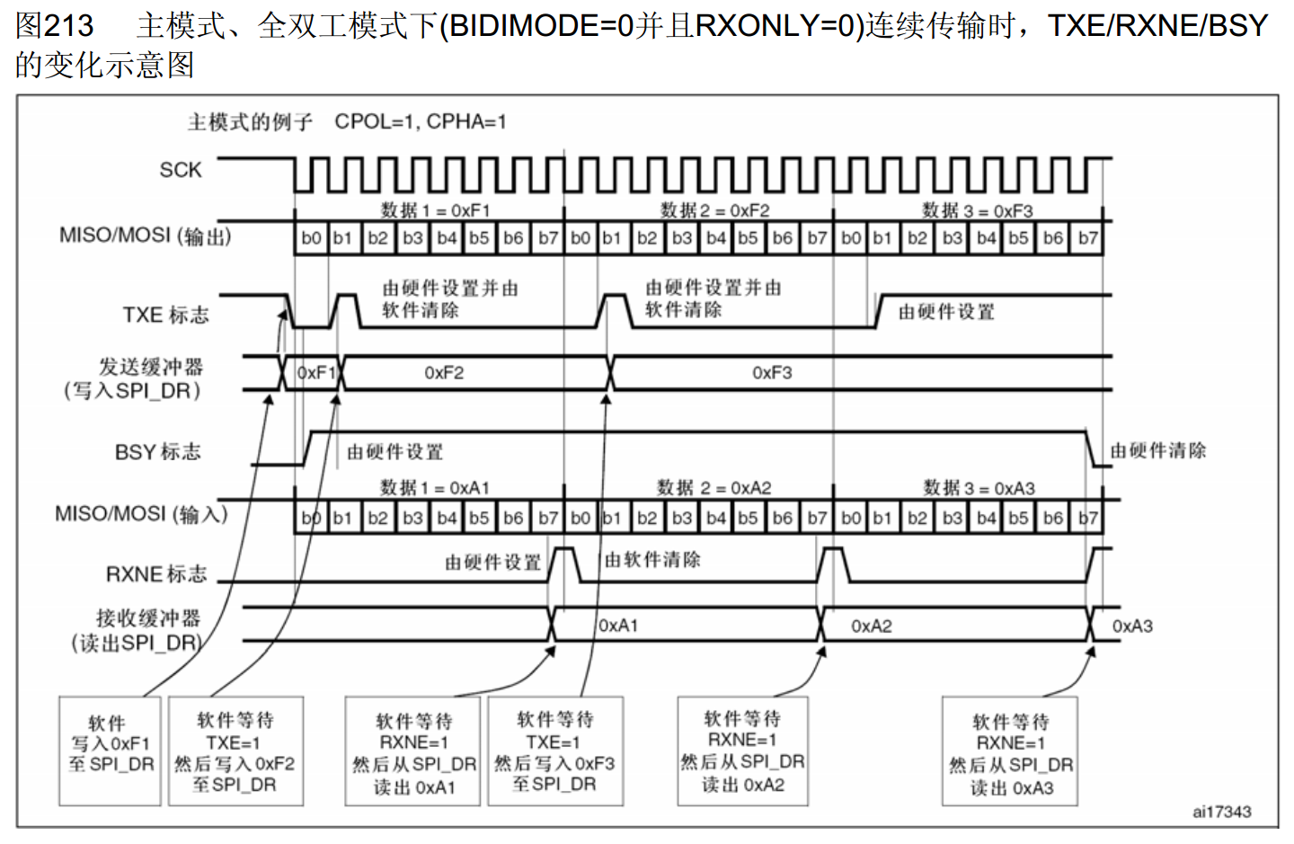
主模式全双工连续传输

Slide 20
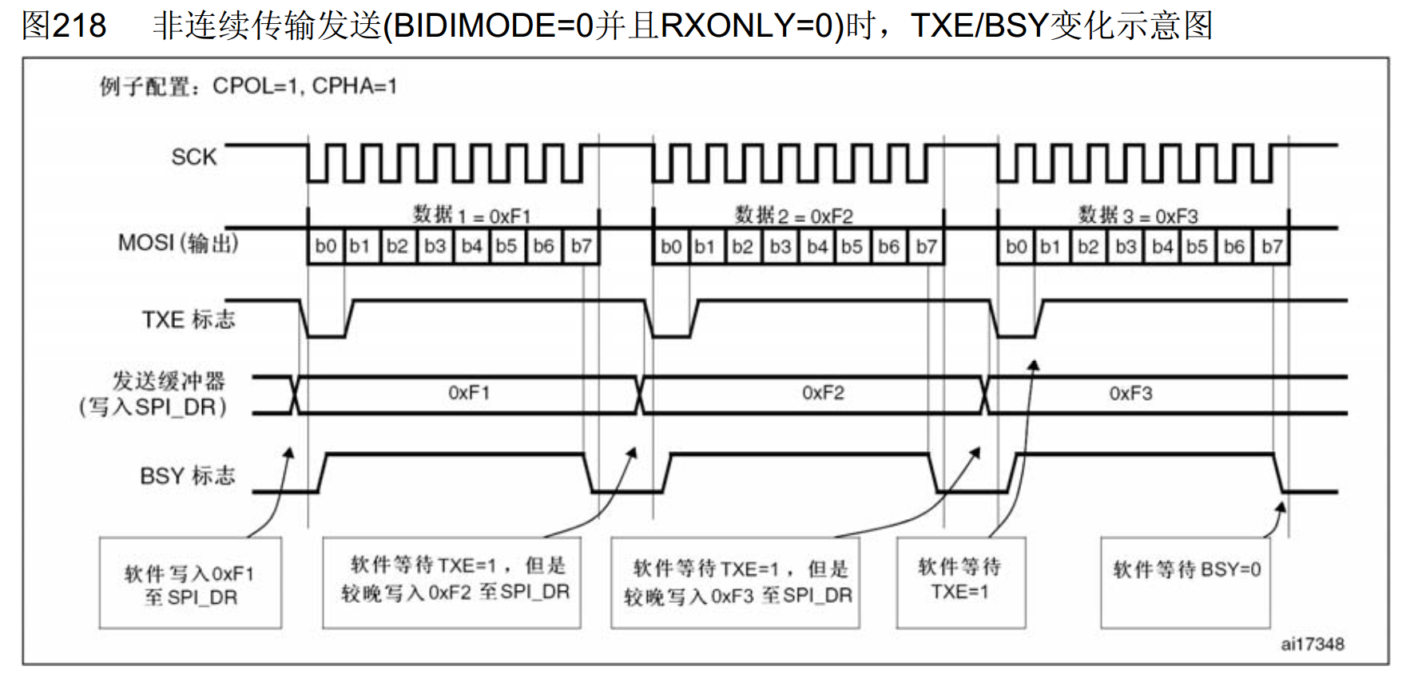
非连续传输

Slide 21
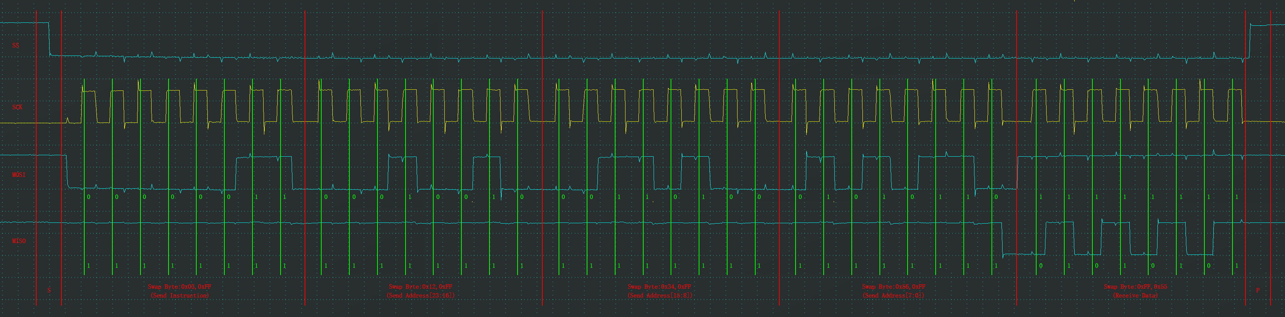
软件/硬件波形对比

